Slide 1

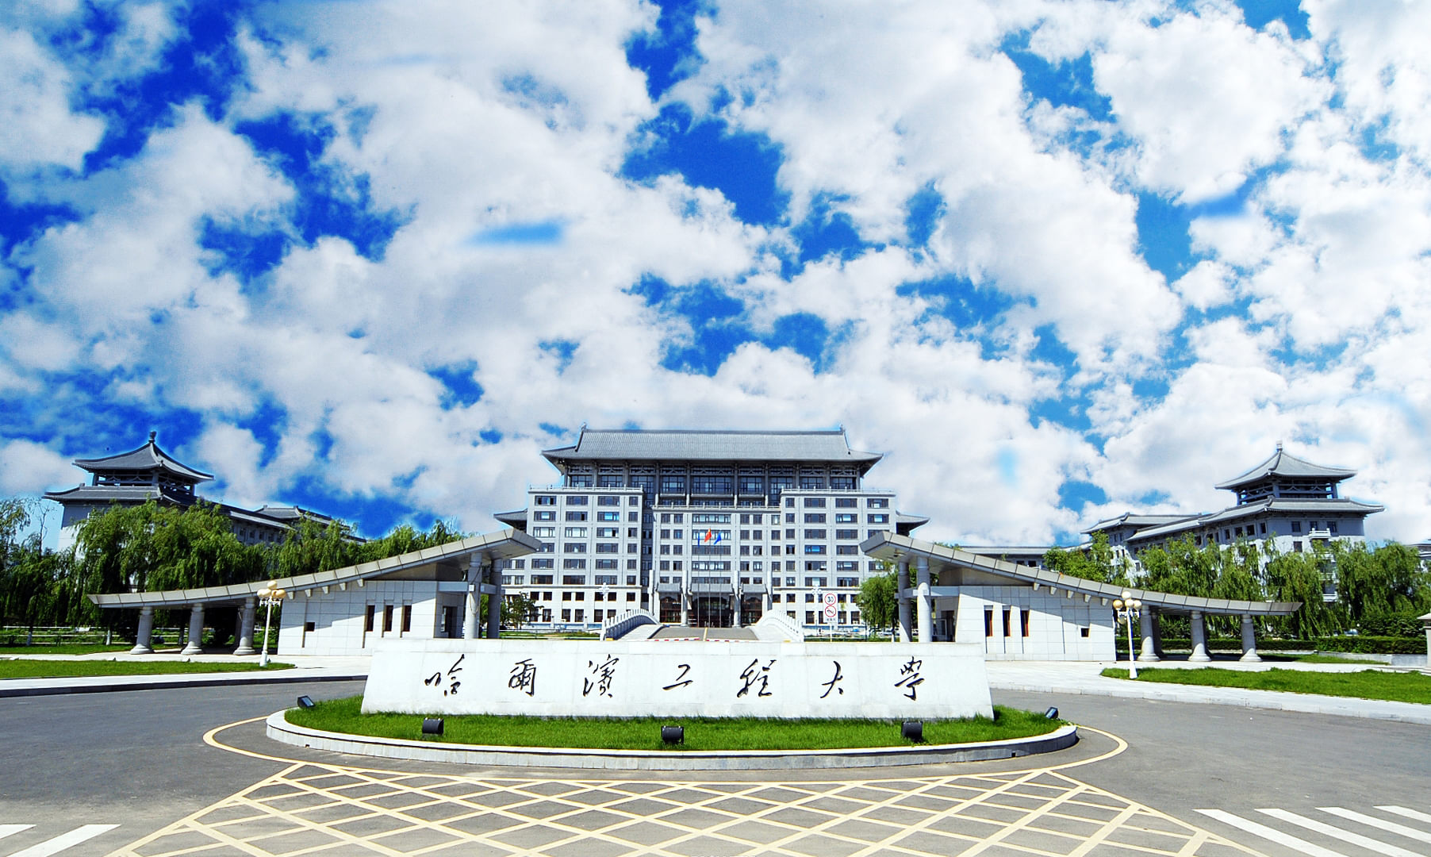
Materialization Optimizations for Feature Selection Workloads
特征选择工作负载的物化优化
答辩人： 张迎灿 专 业： 电子信息

Slide 2

01
引言
02
研究思路
03
相关工作
CONTENTS
04
研究成果
05
总结与展望

Slide 3

Part 1
概述

Slide 4
概述
数据管理行业正在进行一场军备竞赛，以支持统计分析。特征选择是用来建立统计模型的特征集的选择过程，被广泛认为是统计分析中最关键的步骤。因此，作者认为管理特征选择过程是数据管理的挑战。作者通过描述一种特征选择语言和一个建立在现有工业R-集成层之上的支持原型系统来研究这一挑战，研究如何使用传统的数据库物化优化方法，以及从前未用于数据库优化的方法，包括结构分解方法和暖启动方法。这些新方法在传统的SQLsystems中没有相似之处。此外，作者还表明，可以建立一个简单的基于成本的优化器来自动选择一个用于特征选择的近乎最优的执行计划。

Slide 5
Part 2
研究思路

Slide 6
研究思路
1.特征选择方面
一种典型的形式化方法是根据一些优化标准，获取给定数据集的一个特征子集。特征选择算法分为过滤器、包装器和嵌入式方法。过滤器独立于使用特征的统计模型为特征分配分数。包装器是使用统计模型对特征集进行评分的元算法。嵌入式方法将特征选择纳入统计模型。 本文的目标是利用数据管理思想朝着管理特征选择过程迈出一步，利用流行的选择算法，而不是设计新的算法；重点是为特征选择过程建立一个通用的框架，而不是为特定的算法和平台。

Slide 7
研究思路
2.分析系统方面
工业和学术界都已经开发了处理统计和机器学习技术的数据管理的系统。其中包括主要RDBMS供应商提供的数据挖掘工具包，这些工具包将特定算法与RDBMS集成在一起以及旨在使RDBMS中更容易实现机器学习的系统。其他数据平台也有类似的努力。第二个方面包括企业分析供应商最近推出的产品，旨在支持统计计算语言，如对数据平台中数据的R，如甲骨文的ORE，IBM的SystemML ，SAP HANA，和RIOT项目。本文的工作侧重于特征选择过程中的数据管理问题，想法可以集成到这些系统中。

Slide 8
Part 3
相关工作

Slide 9
相关工作
提高特征选择过程的效率是提高数据分析兴趣的迫切挑战之一。本文提出了哥伦布，这是第一个为支持企业特征选择过程而设计的数据处理系统.
哥伦布是一个为特征选择而设计的RLANG扩展和执行框架。为了使用它，用户编写标准的R程序，Columbus提供了几个常见特性选择操作的库，例如逐步加法，即“将每个特性添加到当前的功能集并解决。”该库反映了特征选择文献中最常见的操作以及他们在分析程序中观察到的内容。然后，哥伦布的优化器将使用这些更高级别的声明性结构来识别数据和计算重用的机会，方法是使用块作为优化的主要单元。

Slide 10
Part 4
研究成果

Slide 11
研究成果
本文研究了两类新的优化问题。1)二次采样，用于减少系统必须处理的数据量，以改善运行时或减少过度拟合。哥伦布采用Coreset技术。当d<n. 2)变换物化用于处理线性代数分解(如QR分解)时，可以提供一个可证明的小误差，而QR分解被广泛用于优化回归问题。模型缓存用于温暖开始任务，因为在特性选择中，人们通常需要解决许多类似的问题。

Slide 12
Part 5
总结与展望

Slide 13
总结
哥伦布系统是第一个将特征选择对话视为数据库系统问题的系统。本文的第一个贡献是一种用于特征选择的声明性语言，它是由过去两年与分析师的对话所提供的。作者观察到，在分析师的工作负载中存在重用机会，而这些机会是当今的后端所没有的。为了证明观点，展示了简单的物化操作可以在特性选择工作负载上产生数量级的性能改进。随着分析变得越来越重要，作者认为功能选择将成为一个紧迫的数据管理问题。

Slide 14
展望
首先，我们可以通过构建一个类似REPL的特征选择环境来更好地支持人在回路中的特征选择过程，即使分析师浏览和分析他们的数据集时，该环境也会自动执行物化。为了支持这种类型的应用程序，我们希望在哥伦布系统中研究的折衷空间能够有助于指导应该执行哪些物化策略。这种情况下的一个问题是，是否有可能根据分析师对给定时间点的查询来预测他们未来的工作负载。这可能带来新的、投机性的物质化机会。最近在建模SQL工作负载方面的工作可能与这个问题相关，但如何将其技术应用于统计分析仍然是一个悬而未决的问题。

Slide 15
展望
其次，哥伦布系统中基本块的当前形式化是由特征选择工作负载驱动的。至于是否有可能将我们的想法扩展到更大的R语言子集，这是一个悬而未决的问题。这将要求我们考虑一套更丰富的物化技术，而不仅仅是二维码和核心集，比如部分和增量模型计算。更一般地说，当我们将探索、评估、回归和其他学习操作与数据转换操作结合起来考虑时，就会出现提高性能和可用性的新机会。例如，认识到通常在标准化数据上学习之前的连接可能引入冗余，使得人们能够通过“在连接上学习”而不是在连接之后简单地避免这种冗余。未来的工作是扩展COLUMBUS优化器和成本模型，以集成这些新技术并支持这些新工作负载。

Slide 16
展望
最后，另一个方向是将哥伦布系统的方法应用于结构化程度较低的数据源，如文本、扫描文档和图像。对于这些来源，特征通常由单独的特征工程阶段生成，这也是一个人在回路中的过程，需要领域专家迭代地编写“提取器”来产生特征。作为未来的工作，我们可以研究这两个人在回路中的过程是如何相互作用的。例如，快速特征选择子系统是否会为尚未提取的有前景的新特征提供直观的指导和提示？通过在单一框架中联合进行特征选择和特征工程，有可能进一步促进以特征为中心的统计分析系统的发展。

